Slide 1
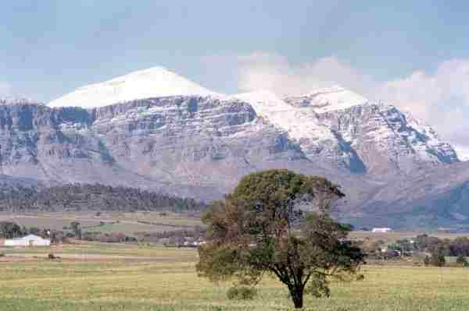
স্বাগতম

Slide 2
পরিচিতি
মোছাঃ উম্মে ছালমা,
প্রভাষক, পদার্থ বিজ্ঞান
খামারগ্ৰাম ডিগ্ৰি কলেজ, এনায়েতপুর, চৌহালী, সিরাজগঞ্জে।
বিষয়ঃ বিজ্ঞান
শ্রেণিঃ অষ্টম
অধ্যায়ঃ সপ্তম
সময়ঃ 45 মিনিট

Slide 3
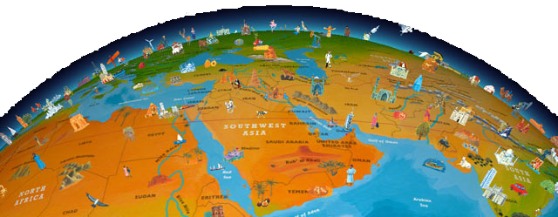
পৃথিবী পৃষ্ঠের সকল স্থানে অভিকর্ষজ ত্বরণ কি সমান হবে?
পৃথিবী পৃষ্ঠের সকল স্থানে ওজন কি সমান হবে?

Slide 4
আজকের পাঠ
ওজনের বিভিন্নতা

Slide 5
শিখনফল
এই পাঠ শেষে শিক্ষার্থীরা….
পৃথিবীর বিভিন্ন স্থানে অভিকর্ষজ ত্বরণ পরিবর্তনের কারণ
ব্যাখ্যা করতে পারবে
অভিকর্ষজ ত্বরণের প্রভাবে বস্তুর ওজনের পরিবর্তন ব্যাখা
করতে পারবে

Slide 6
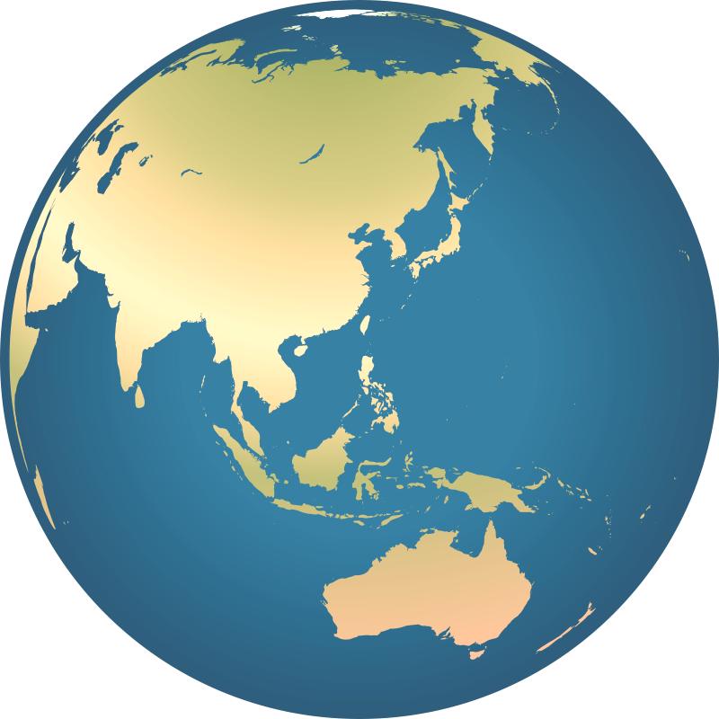
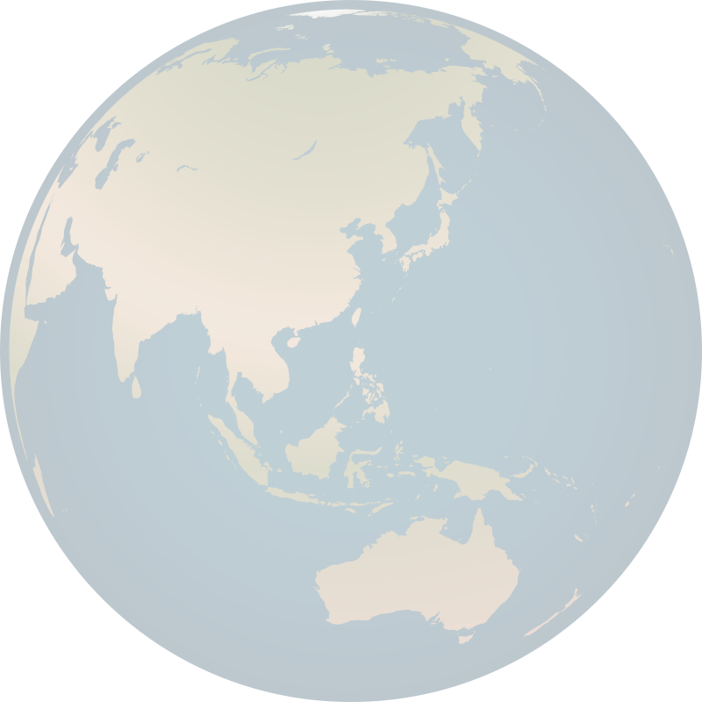
পৃথিবীর আকৃতি কী সম্পূর্ণ গোলাকার?
R₂
মেরু অঞ্চলের ব্যাসার্ধ
?
অনুসারে
?
R₁
বিষুব অঞ্চলের ব্যাসার্ধ
g এর মান কোন অঞ্চলে বেশি?
কোন অঞ্চলে বস্তুর ওজন বেশি?

Slide 7
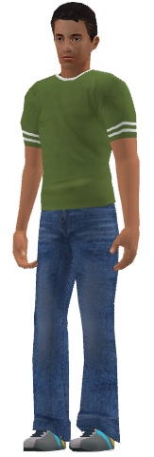
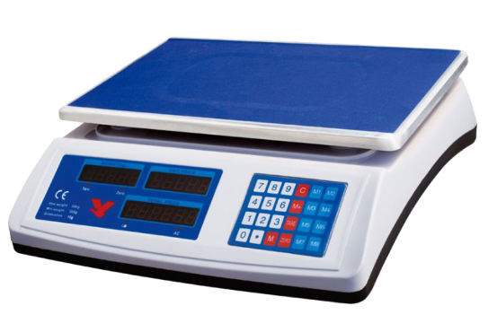
জোড়ায় কাজ
বালকটির মেরু ও বিষুব অঞ্চলে ওজনের পার্থক্য নির্ণয় কর।
50 কেজি

Slide 8
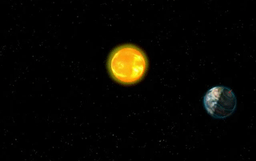
নিজের অক্ষের চারদিকে পৃথিবীর এই ঘূর্ণনকে কী বলা হয়?
পৃথিবী সূর্যের চারদিকে কীভাবে ঘুরছে?
পৃথিবী নিজের অক্ষের চারদিকে একবার ঘুরতে কত সময় লাগে?
আহ্নিক গতির কারণে g এর মান কী পরিবর্তিত হয়?

Slide 9
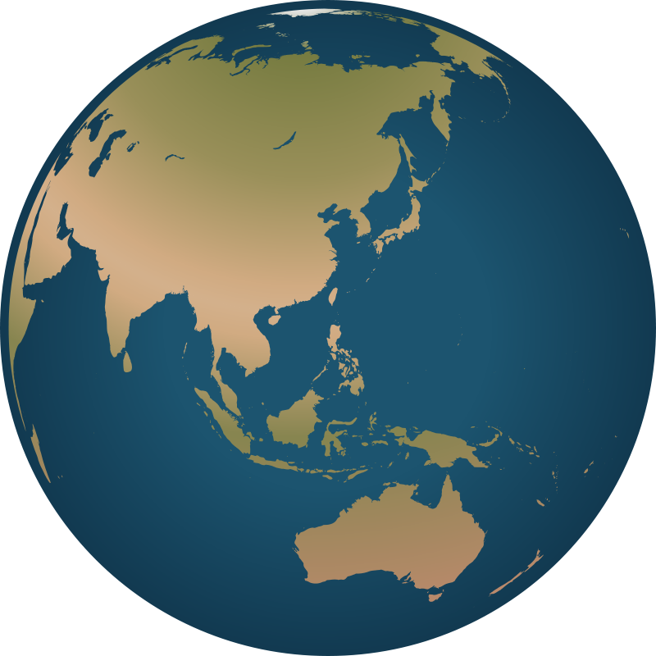
বিষুব অঞ্চল হতে মেরু অঞ্চলের দিকে বৃত্তাকার
বলয়গুলোর ব্যাসার্ধ কী পরিবর্তন হচ্ছে?
আহ্নিক গতির জন্য পৃথিবী পৃষ্ঠের বস্তুর উপর পৃথিবীর
কেন্দ্রের আকর্ষণ বল স্বাভাবিকের তুলনায় খানিকটা কম হয়
কোন অঞ্চলে এর g মান বেশি হবে?
কোন অঞ্চলে বস্তুর ওজন বেশি হবে?

Slide 10
পাহাড়ের উপরে এবং সমতল ভূমিতে
কি বলটির একই ওজন পাওয়া যাবে?
বেশি ওজন কোথায় পাওয়া যাবে?
ভূ-পৃষ্ঠ থেকে যত উপরের দিকে যাওয়া যায়
বস্তুর ওজন তত কমতে থাকে কেনো?
অনুসারে

Slide 11
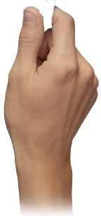
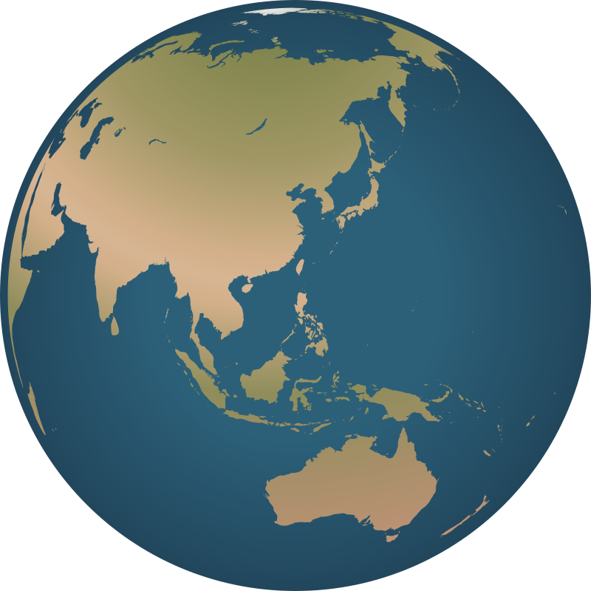
কোনো বস্তুকে পৃথিবী পৃষ্ঠ থেকে কেন্দ্রের দিকে ছেড়ে দিলে কী ঘটবে?
কী ঘটেছে?
পৃথিবীর কেন্দ্রে g এর মান কত?
কেনো এমনটি ঘটে?
পৃথিবী পৃষ্ঠ থেকে কেন্দ্রের দিকে g এর
মানের কীরূপ পরিবর্তন দেখা যাবে?
পৃথিবীর কেন্দ্রে বস্তুর ওজন কত?

Slide 12
দলগত কাজ
কয়লাখনির শ্রমিকরা বেশ ভারী কয়লার খণ্ডগুলোকে ভূ-পৃষ্ঠের তুলনায় খুব সহজে ট্রলিতে উঠাতে পারছে। এর কারণ কী তা ব্যাখ্যা কর।

Slide 13
মূল্যায়ন
কোনো বস্তুর ওজন পরিবর্তিত হয়-
(i) অভিকর্ষজ ত্বরণের পরিবর্তনে
(ii) পৃথিবীর আহ্নিক গতির কারণে
(iii) বস্তুর আকৃতির পরিবর্তনে
নিচের কোনটি সঠিক?
(ক) i , iii
(খ) i , ii
(গ) i , ii, iii
(ঘ) ii , iii
পৃথিবীর কেন্দ্রে g- এর মান কত?
(ক) 9.78 m/s²
(খ) 9.81 m/s²
(গ) অসীম
(ঘ) 0 m/s²

Slide 14
বাড়ির কাজ
নিউজিল্যান্ড, গ্রিনল্যান্ড এবং সিঙ্গাপুরে যথাক্রমে ক্রান্তীয় অঞ্চলে, মেরু অঞ্চলের দিকে এবং বিষুব অঞ্চলে অবস্থিত । স্থানগুলোতে 70 কেজি ভরের কোনো বস্তুর ওজন কত হবে।

Slide 15
আশা করি তোমরা,
পৃথিবীর বিভিন্ন স্থানে অভিকর্ষজ ত্বরণ পরিবর্তনের কারণ
ব্যাখ্যা করতে পারবে
পৃথিবীর বিভিন্ন স্থানে অভিকর্ষজ ত্বরণের বিভিন্নতার কারণে ওজন বিভিন্ন হয় তা ব্যাখ্যা করতে পারবে

Slide 16
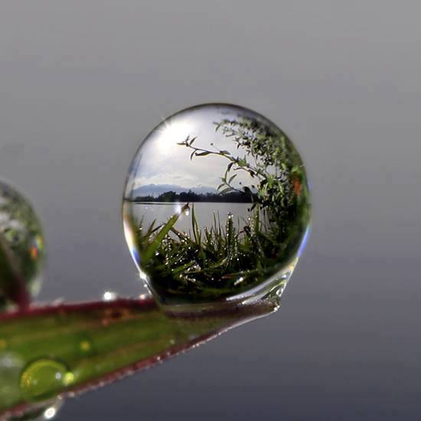
ধন্যবাদ

